Slide 1
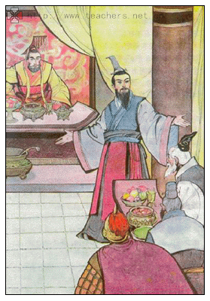
晏子使楚
——《晏子春秋》

Slide 2

学习目标
1.了解课文内容,弄清文意.
2.积累文言词汇.
3.结合人物个性化语言,分析主要人物性格.
4.学习晏子机智勇敢,维护国家尊严的精神.

Slide 3
背景介绍
在春秋战国时期,诸侯争霸,各国不仅在军事上角逐,在外交上也常常展开激烈的斗争,以显示各自的实力. 晏子出使楚国不辱使命的故事正是这段历史的反映.

Slide 4

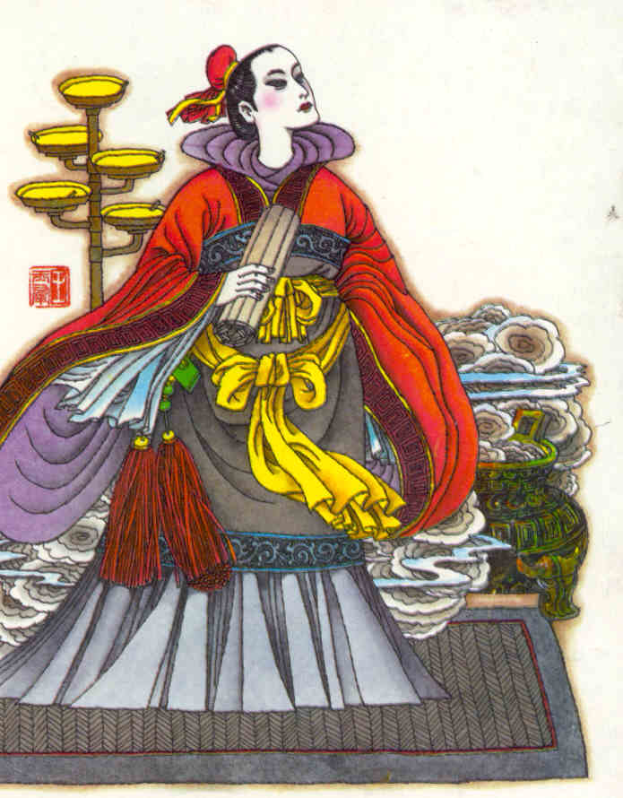
晏子,名婴,字仲平. 是春秋后期著名的政治家.以有政治远见、外交才能和作风朴素闻名诸侯。
PPT模板下载：www.1ppt.com/moban/ 行业PPT模板：www.1ppt.com/hangye/
节日PPT模板：www.1ppt.com/jieri/ PPT素材下载：www.1ppt.com/sucai/
PPT背景图片：www.1ppt.com/beijing/ PPT图表下载：www.1ppt.com/tubiao/
优秀PPT下载：www.1ppt.com/xiazai/ PPT教程： www.1ppt.com/powerpoint/
Word教程： www.1ppt.com/word/ Excel教程：www.1ppt.com/excel/
资料下载：www.1ppt.com/ziliao/ PPT课件下载：www.1ppt.com/kejian/
范文下载：www.1ppt.com/fanwen/ 试卷下载：www.1ppt.com/shiti/
教案下载：www.1ppt.com/jiaoan/

Slide 5


《晏子春秋》是记载春秋时期齐国晏婴言行轶事的著作，是战国时期的人搜集有关晏婴的言行编辑而成的。全书共8卷，215章。每章由于一个小故事构成，以晏子为中心人物，写得有血有肉，形象丰满。注本有《〈晏子春秋〉集释》（吴则虞撰）。

Slide 6
落实字词
晏子将使楚。楚王闻之,谓左右曰：“晏婴,齐之习辞者也，今方来，吾欲辱之，何以也？”左右对曰：“为其来也，臣请缚一人过王而行。王曰，何为者也？对曰，齐人也。王曰，何坐？曰，坐盗。”

Slide 7
晏子至，楚王赐晏子酒。酒酣，吏二缚一人诣王。王曰：“缚者曷为者也？”对曰：“齐人也，坐盗。”王视晏子曰：“齐人固善盗乎？”晏子避席对曰：“婴闻之，橘生淮南则为橘，生于淮北则为枳，叶徒相似，其实味不同。所以然者何？水土异也。今民生长于齐不盗，入楚则盗，得无楚之水土使民善盗耶？”王笑曰：“圣人非所与熙也，寡人反取病焉。”

Slide 8
人物性格
分析晏子与楚王对话,体会晏子的外交语言艺术
楚王对晏子的侮辱
“齐人固善盗乎？”
晏子针锋相对地反击
莫非楚之水土使民善盗耶？
性格
“圣人非所与熙也，寡人反取病焉”

Slide 9
机智勇敢，善于辞令，不辱使命，极大地维护了国家尊严的出色的外交家。

